Slide 1
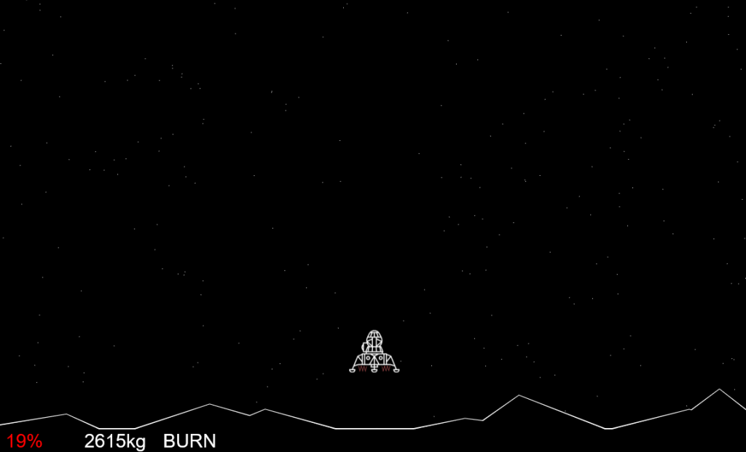
LUNAR LANDER
LUNAR LANDER
Programación Bajo Plataformas Abiertas IE-0117
Leonardo Agüero Villagra (B70103)
María Jesús Aguilar Esquivel (B70120)
Daniel Campos Salas (B71567)

Slide 2


FUNCIONAMIENTO DEL PROGRAMA
FUNCIONAMIENTO DEL PROGRAMA
-Biblioteca Allegro

Slide 3
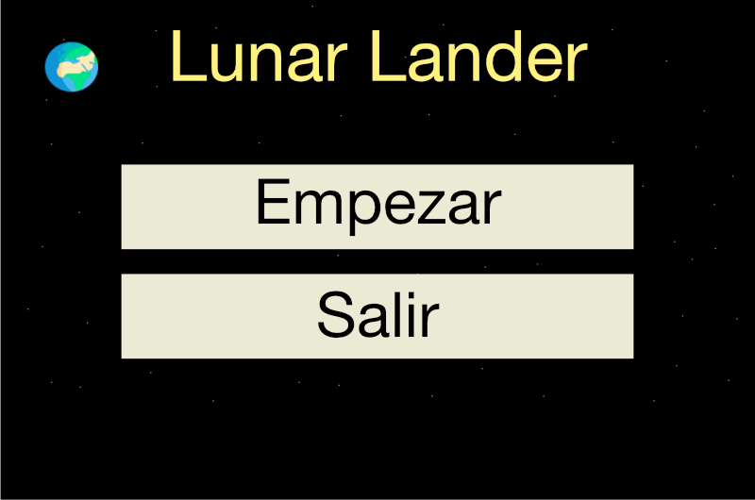
FUNCIONAMIENTO DEL PROGRAMA
FUNCIONAMIENTO DEL PROGRAMA
-Pantallas del juego

Slide 4
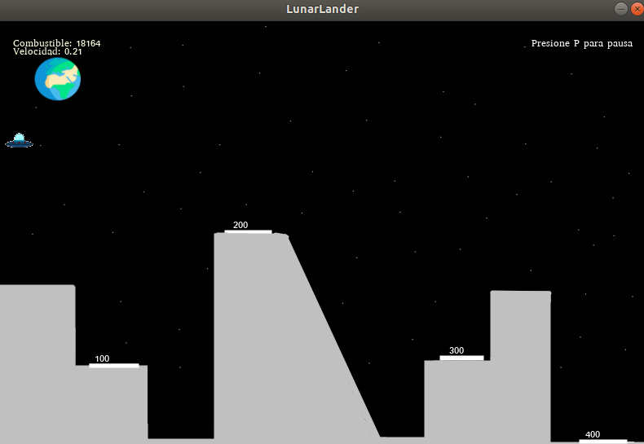
FUNCIONAMIENTO DEL PROGRAMA
FUNCIONAMIENTO DEL PROGRAMA
-Pantallas del juego

Slide 5

FUNCIONAMIENTO DEL PROGRAMA
FUNCIONAMIENTO DEL PROGRAMA
-Combustible
-Velocidad
-Puntaje

Slide 6
FUNCIONAMIENTO DEL PROGRAMA
FUNCIONAMIENTO DEL PROGRAMA
-Combustible
-Velocidad
-Puntaje

Slide 7


FUNCIONAMIENTO DEL PROGRAMA
FUNCIONAMIENTO DEL PROGRAMA
-Niveles

Slide 8

FUNCIONAMIENTO DEL PROGRAMA
FUNCIONAMIENTO DEL PROGRAMA
-Función principal:
Juego Activo

Slide 9
FUNCIONAMIENTO DEL PROGRAMA
FUNCIONAMIENTO DEL PROGRAMA
-Función principal:
Juego Activo

Slide 10

FUNCIONAMIENTO DEL PROGRAMA
FUNCIONAMIENTO DEL PROGRAMA
-Función principal:
Juego Activo
GIMP

Slide 11
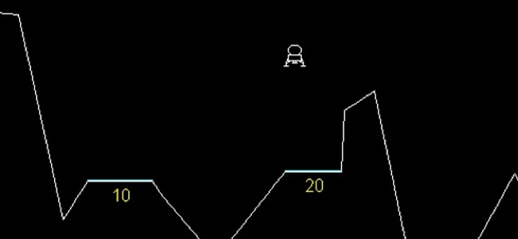
EXPERIMENTOS REALIZADOS
EXPERIMENTOS REALIZADOS
EXPERIMENTOS REALIZADOS
-Prueba y error en 3 niveles

Slide 12
EXPERIMENTOS REALIZADOS
EXPERIMENTOS REALIZADOS
-Enfoque en:
Rampas
Espacios pequeños
Huecos

Slide 13
RESULTADOS
OBTENIDOS
RESULTADOS
OBTENIDOS
-Análisis de los resultados

Slide 14
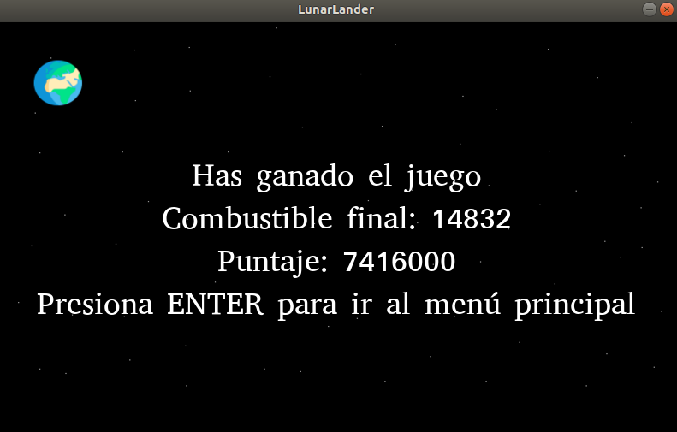
RESULTADOS
OBTENIDOS
RESULTADOS
OBTENIDOS
-Ganar

Slide 15
RESULTADOS
OBTENIDOS
RESULTADOS
OBTENIDOS
-Ganar

Slide 16
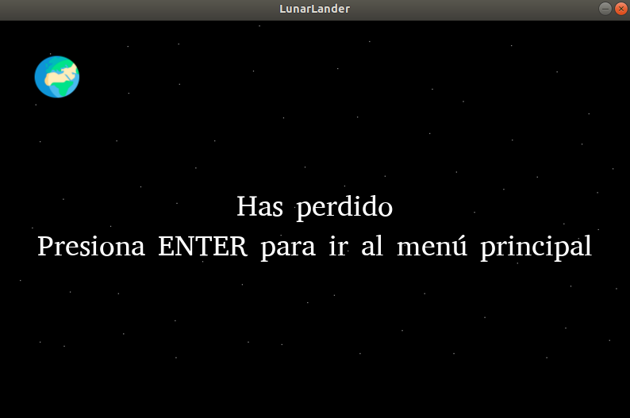
RESULTADOS
OBTENIDOS
RESULTADOS
OBTENIDOS
-Perder

Slide 17
RESULTADOS
OBTENIDOS
-Perder

Slide 18

Conclusiones
-Dificultades:
Tabla de líderes

Slide 19
Conclusiones
-Dificultades:
Inclinaciones

Slide 20
Conclusiones
-Recomendaciones:
Allegro
Gimp
Gitlab

